Slide 1
أَخْطاءٌ يَجِبُ تَجَنُّبُها عِنْدَ اخْتِيَارِ وَظِيفَةٍ جَدِيدَةٍ
Dr. Ehab Atta

Slide 2
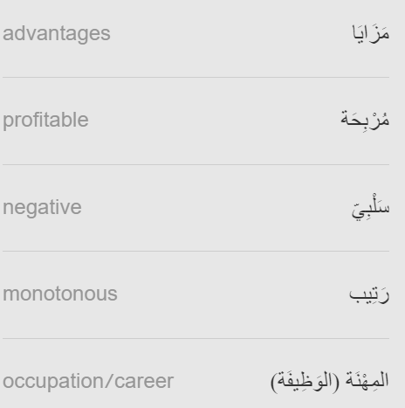
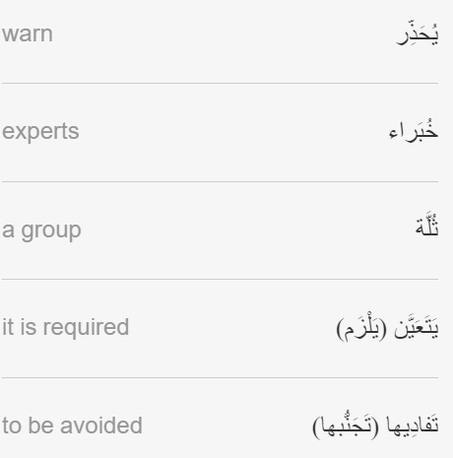

Slide 3
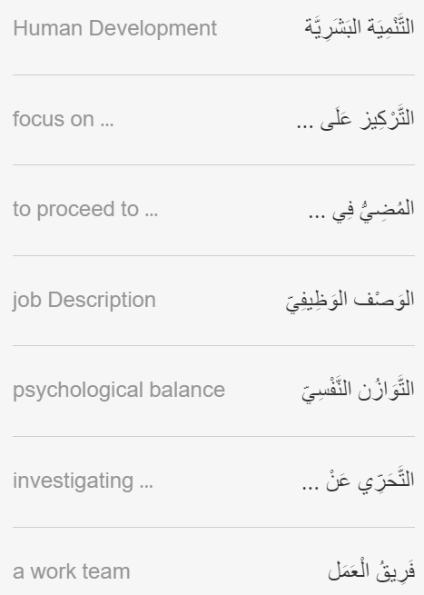

Slide 4
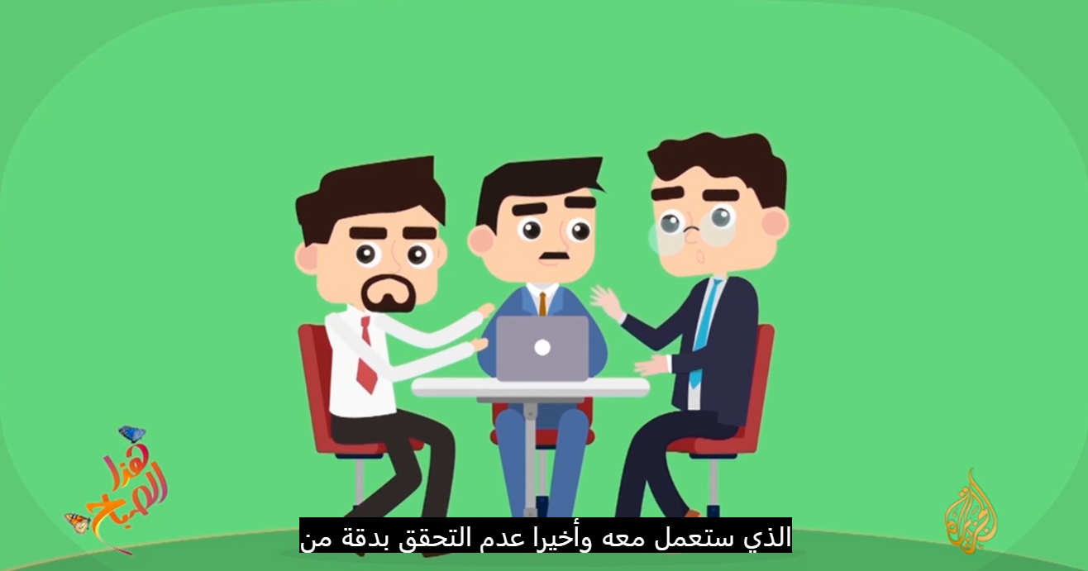
https://learning.aljazeera.net/ar/node/20820

Slide 5
يُحَذِّرُ خُبَرَاءُ فِي الْإِدَارَةِ وَالتَّنْمِيَةِ الْبَشَرِيَّةِ مِنْ ثُلَّةِ أَخْطَاءٍ يَتَعَيَّنُ تَفَادِيهَا عِنْدَ الْبَحْثِ عَنْ وَظِيفَةٍ جَدِيدَةٍ، مِنْهَا:
- التَّرْكِيزُ عَلَى الرَّاتِبِ فَقَط، رَغْمَ أَنَّهُ قَدْ تَكُونُ هُنَاكَ مَزَايَا أُخْرَى فِي أَيِّ وَظِيفَةٍ مُحْتَمَلَةٍ مِثْلَ تَعَلُّمِ مَهَارَاتٍ جَديدَةٍ أَو الِاسْتِفَادَةِ مِنْ عَلَاقَاتِ عَمَلٍ مُرْبِحَةٍ.
- الْمُضِيُّ فِي الطَّرِيقِ الْمِهْنِيِّ التَّقْليدِيِّ نَفْسِهِ الَّذِي يَمْضِي فِيهِ مَنْ حَوْلَكَ خُصُوصًا أَقَارَبَكَ.
- عَدَمُ التَّأَكُّدِ مِنْ مَدَى الِاسْتِقْرَارِ الْمَادِّيِّ وَالْوَظِيفِيِّ فِي الْمُؤَسَّسَةِ الَّتِي تَسْعَى لِلْعَمَلِ فِيهَا.
- عَدَمُ التَّحَقُّقِ مَنْ أَنَّ هَذِهِ الْوَظِيفَةَ لَنْ تُؤَثِّرَ بِشَكْلٍ سَلْبِيٍّ عَلَى حَيَاتِكَ الشَّخْصِيَّةِ.
- اخْتِيَارُ وَظِيفَةٍ رَتِيبَةٍ لَا تُتِيحُ لَكَ تَعَلُّمَ أَيِّ خِبْرَاتٍ جَديدَةٍ.
- عَدَمُ التَّدْقِيقِ فِي الْوَصْفِ الْوَظِيفِيِّ الْمُرْفَقِ بِإعْلَانِ الْوَظِيفَةِ.

Slide 6
- الْإهْمَالُ فِي جَمْعِ أكْبَرِ قَدْرٍ مُمْكِنٍ مِنَ الْمَعْلُومَاتِ عَنْ هَذِهِ الْوَظِيفَةِ وَشُرُوطِهَا وَطَبِيعَةِ صَاحِبِ الْعَمَلِ سَوَاءً كَانَ فَرْدًا أَوْ مُؤَسَّسَةً.
- عَدَمُ الِاسْتِمَاعِ بِشَكْلٍ عَمِيقٍ لِآرَاءِ أَصْحَابِ الْخِبْرَةِ فِي الْمَجَالِ الَّذِي تَوَدُّ الْعَمَلَ فِيهِ.
- عَدَمُ الِاطِّلَاعِ بِشَكْلٍ كَافٍ عَلَى ثَقَافَةِ الْمُؤَسَّسَةِ الْجَدِيدَةِ الَّتِي تَوَدُّ الْعَمَلَ فِيهَا وَذَلِكَ لِلتَّأَكُّدِ مِنْ أَنَّ هَذِهِ الثَّقَافَةَ لَا تَتَعَارَضُ مَعَ مَبَادِئِكَ الشَّخْصِيَّةِ.
- تَغْلِيبُ الْأُمُورِ الْمَادِّيَّةِ عَلَى مَسْأَلَةِ حُبِّكَ لِلْمِهْنَةِ ذَاتِهَا، إِذْ إنَّ الْعَمَلَ فِي مِهْنَةٍ تَكْرَهُهَا قَدْ يُفْقِدُكَ فِي نِهَايَةِ الْمَطَافِ تَوَازُنَكَ النَّفْسِيَّ.
- عَدَمُ التَّحَرِّي عَنْ طَبِيعَةِ فَرِيقِ الْعَمَلِ الَّذِي سَتَعْمَلُ مَعَهُ.
- وَأَخِيرًا عَدَمُ التَّحَقُّقِ بِدِقَّةٍ مِنَ الطَّبِيعَةِ الْإِدَارِيَّةِ وَالشَّخْصِيَّةِ لِمُدِيرِكَ الْمُبَاشِرِ الَّذِي قَدْ تَعْمَلُ مَعَهُ.

